Slide 1
Lv.3 Data Scientist Lab
‒ 수행계획서, 결과보고서 ‒
부서 | 성명/직위
Data플랫폼그룹 | 최은정 / 수석

Slide 2
1. Lab 수행 계획서
프로젝트 명 : - 교차 판매 예측(상품추천)
프로젝트 개요
프로젝트 목적 (필요성)
프로젝트 범위
데이터 내역
사용 예정 모델
예) AutoEncode + KNN + MLP
프로젝트 효과 (파급 효과)
프로젝트 작업 범위
모델 생성, 서비스 구현
프로젝트 추진 일정 (작업 일정)
Source Code Repository https://github.com/luzia10/AccuPreLab

Slide 3
2. Lab 수행 결과 목차
수행 절차
문제 정의
EDA
데이터 전처리
데이터 분석
모델선정
모델 학습 및 결과
결과
향후 개선점 및 기대효과

Slide 4
3. 수행 절차
01 데이터 분석
02 모델링 & 학습
03 결과
ㅇ 문제정의
ㅇ 탐색적 데이터 분석
ㅇ 데이터 전처리
ㅇ 모델선정
ㅇ 모델학습
ㅇ 결과
ㅇ 향후 개선점 및 기대효과

Slide 5
4. 문제 정의
작년 건강보험 계약자 정보를 통해 차량보험에 대한 관심도 예측 (교차 판매 예측)
금융 : 상품추천 → Cross sell Prediction
보험회사의 교차 판매 예측 시스템 개발
교차 판매 예측이란? - 고객이 소유한 원래 제품으로 충족되지 않는 추가적인 보완 요구 사항을 충족하는 제품 또는 서비스를 알려줍니다. 예를 들어, 마우스는 키보드를 구매하는 고객에게 교차 판매 될 수 있습니다.

Slide 6
5. 탐색적 데이터 분석
제공되는 데이터는 3가지
○ train.csv : air restaurants의 과거 방문 data. main training data set
○ test.csv
○ sample_submission.csv: test set으로 사용. ‘id’는 air id와 방문 날짜를 결합하여 생성
Variable Definition
• id : 고객의 고유 ID
• Gender : 성별
• Age : 나이
• DrivingLicense : 0 - 운전면허 미보유, 1 - 운전면허 보유
• RegionCode : 고객 지역의 고유 코드
• PreviouslyInsured : 1 - 자동차 보험 가입, 0 - 자동차 보험 미가입
• VehicleAge : 차량의 나이
• VehicleDamage : 1 - 사고 이력 있음. 0 - 사고 이력 없음
• AnnualPremium : 고객이 연도에 보험료로 지불해야하는 금액
• PolicySalesChannel : 고객에게 연락하는 채널. 다른 상담원, 우편, 전화, 직접 방문 등
• Vintage : 고객이 회사와 연결된 일 수
• Response : 1 - 관심을 보임, 0 - 관심을 보이지 않음.

Slide 7
5. 탐색적 데이터 분석
SAMPLE
○ Reservation data (AIR & HPG)
- Store id
- Time of the reservation
- Timestamp of when the reservation was made
- Number of guests for that reservation
○ Restaurant information (HPG & AIR)
- Store id
- “Genre”: (type of cuisine)
- Area name
- Latitude
- Longitude
○ Visitors (AIR)
- Date/time
- Store id
- Number of visitors
○ Calendar info
- Date
- Day of week
- Holiday flag
※ AIR: 829 restaurants
HPG: 4690 restaurants

Slide 8
5. 탐색적 데이터 분석
SAMPLE
air_visit
 | air_store_id | visit_date | visitors
0 | air_ba937bf13d40fb24 | 2016-01-13 | 25
1 | air_ba937bf13d40fb24 | 2016-01-14 | 32
2 | air_ba937bf13d40fb24 | 2016-01-15 | 29
3 | air_ba937bf13d40fb24 | 2016-01-16 | 22
4 | air_ba937bf13d40fb24 | 2016-01-18 | 6
air_reserve
 | air_store_id | visit_datetime | reserve_datetime | reserve_visitors
0 | air_877f79706adbfb06 | 2016-01-01 19:00:00 | 2016-01-01 16:00:00 | 1
1 | air_db4b38ebe7a7ceff | 2016-01-01 19:00:00 | 2016-01-01 19:00:00 | 3
2 | air_db4b38ebe7a7ceff | 2016-01-01 19:00:00 | 2016-01-01 19:00:00 | 6
3 | air_877f79706adbfb06 | 2016-01-01 20:00:00 | 2016-01-01 16:00:00 | 2
4 | air_db80363d35f10926 | 2016-01-01 20:00:00 | 2016-01-01 01:00:00 | 5
air_store
 | air_store_id | air_genre_name | air_area_name | latitude | latitude
0 | air_0f0cdeee6c9bf3d7 | Italian/French | Hyōgo-ken Kōbe-shi Kumoidōri | 34.695124 | 135.197852
1 | air_7cc17a324ae5c7dc | Italian/French | Hyōgo-ken Kōbe-shi Kumoidōri | 34.695124 | 135.197852
2 | air_fee8dcf4d619598e | Italian/French | Hyōgo-ken Kōbe-shi Kumoidōri | 34.695124 | 135.197852
3 | air_a17f0778617c76e2 | Italian/French | Hyōgo-ken Kōbe-shi Kumoidōri | 34.695124 | 135.197852
4 | air_83db5aff8f50478e | Italian/French | Tōkyō-to Minato-ku Shibakōen | 35.658068 | 139.751599

Slide 9
5. 탐색적 데이터 분석
SAMPLE
hpg_reserve
 | hpg_store_id | visit_datetime | reserve_datetime | reserve_visitors
0 | hpg_c63f6f42e088e50f | 2016-01-01 11:00:00 | 2016-01-01 09:00:00 | 1
1 | hpg_dac72789163a3f47 | 2016-01-01 13:00:00 | 2016-01-01 06:00:00 | 3
2 | hpg_c8e24dcf51ca1eb5 | 2016-01-01 16:00:00 | 2016-01-01 14:00:00 | 2
3 | hpg_24bb207e5fd49d4a | 2016-01-01 17:00:00 | 2016-01-01 11:00:00 | 5
4 | hpg_25291c542ebb3bc2 | 2016-01-01 17:00:00 | 2016-01-01 03:00:00 | 13
hpg_store
 | hpg_store_id | hpg_genre_name | hpg_area_name | latitude | longitude
0 | hpg_6622b62385aec8bf | Japanese style | Tōkyō-to Setagaya-ku Taishidō | 35.643675 | 139.668221
1 | hpg_e9e068dd49c5fa00 | Japanese style | Tōkyō-to Setagaya-ku Taishidō | 35.643675 | 139.668221
2 | hpg_2976f7acb4b3a3bc | Japanese style | Tōkyō-to Setagaya-ku Taishidō | 35.643675 | 139.668221
3 | hpg_e51a522e098f024c | Japanese style | Tōkyō-to Setagaya-ku Taishidō | 35.643675 | 139.668221
4 | hpg_e3d0e1519894f275 | Japanese style | Tōkyō-to Setagaya-ku Taishidō | 35.643675 | 139.668221
date.head()
submission
 | calendar_date | day_of_week | holiday_flg
0 | 2016-01-01 | Friday | 1
1 | 2016-01-02 | Saturday | 1
2 | 2016-01-03 | Sunday | 1
3 | 2016-01-04 | Monday | 0
4 | 2016-01-05 | Tuesday | 0
 | id | visitors
0 | air_00a91d42b08b08d9_2017-04-23 | 0
1 | air_00a91d42b08b08d9_2017-04-24 | 0
2 | air_00a91d42b08b08d9_2017-04-25 | 0
3 | air_00a91d42b08b08d9_2017-04-26 | 0
4 | air_00a91d42b08b08d9_2017-04-27 | 0

Slide 10


5. 탐색적 데이터 분석
SAMPLE
type 컬럼이 가변수화가 필요한 컬럼
결측키가 있는 Row
아웃라이어 값 처리

Slide 11
5. 탐색적 데이터 분석
SAMPLE
Data 전처리 요건
전처리분야 | 조건 | 대상 | 처리 | Desc.
결측치 처리 | Missing Cell | oldbalanceOrg, newbalanceOrig 컬럼 | 해당 row 삭제
불필요한 데이터 삭제 – 컬럼 | Unique가 50%넘으면 | nameOrig, nameDest 컬럼 | 해당 컬럼 삭제
불필요한 데이터 삭제 – 로우 | isFraud=1이 하나도 없는 type에 해당 하는 컬럼 | isFraud 컬럼 | 해당 row 삭제 | Optional
가변수화 | Int 범주형 | Type 컬럼 | 컬럼 추가
아웃 라이어 처리 | 평균+4*표준편차 보다 큰 row | newbalanceOrig | 해당 row 삭제

Slide 12
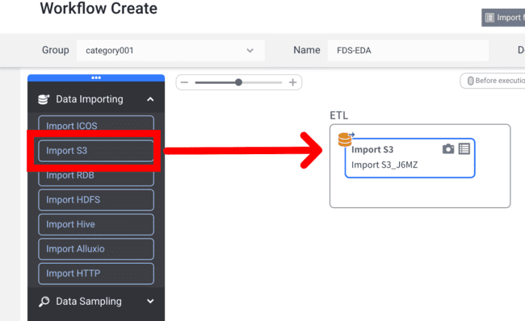
6. 데이터 전처리
SAMPLE
Import S3(ETL)

Slide 13
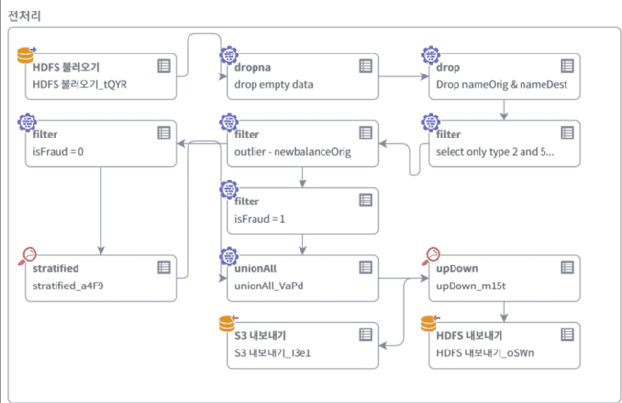
6. 데이터 전처리
SAMPLE
PipeLine 구축

Slide 14
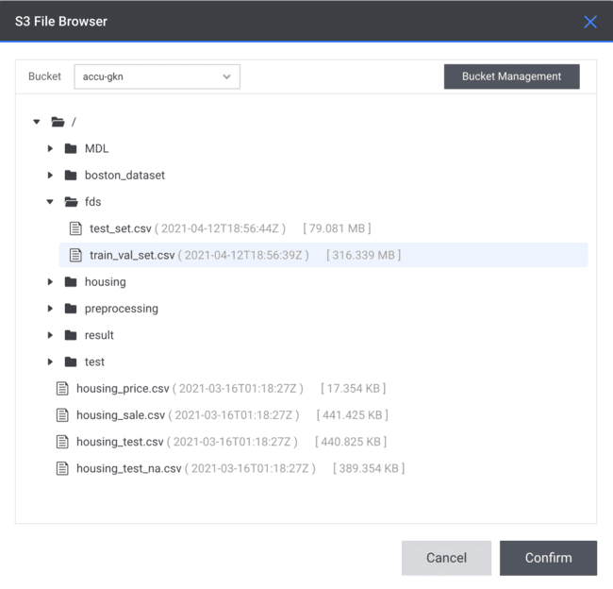
6. 데이터 전처리
SAMPLE
S3 저장

Slide 15
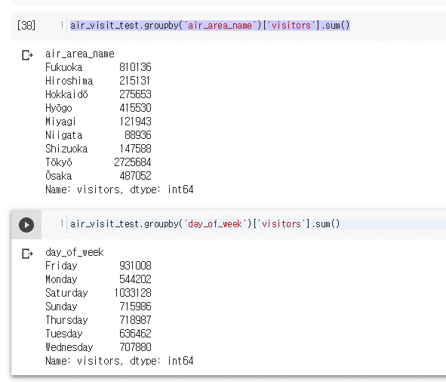
7. 데이터 분석
SAMPLE
분석결과 : 지역별, 요일별 방문자 수
- 방문 총 인원수 : 5,287,653명

Slide 16
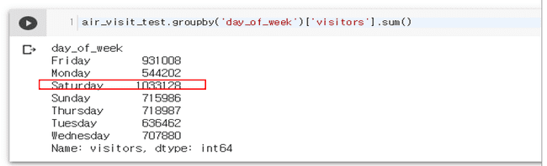
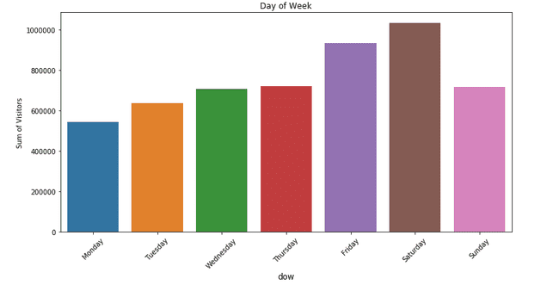
7. 데이터 분석
SAMPLE
분석결과 : 요일별 방문자 수

Slide 17
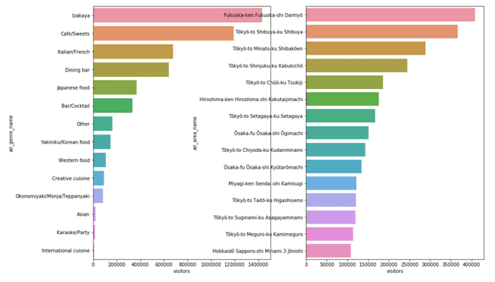
7. 데이터 분석
SAMPLE
음식점 종류 및 위치에 따른 방문자 수

Slide 18
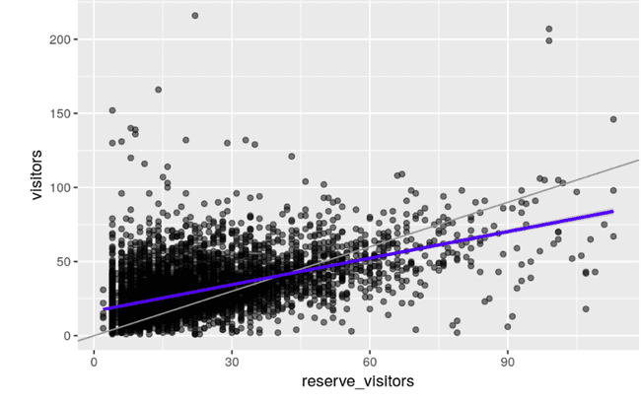
7. 데이터 분석
SAMPLE
분석결과 : 예약방문자(reserve_visitors)와 실제 방문자의 상관관계 존재
0.5 ~ 0.6

Slide 19
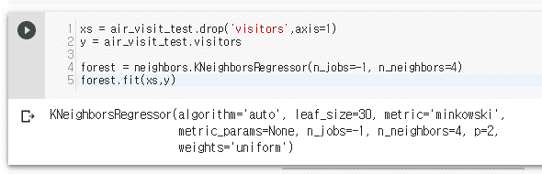
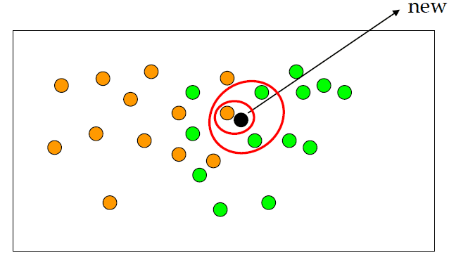
8. 모델 선정
SAMPLE
1) K-Nearest Neighbor Algorithm
K-Nearest Neighbor Algorithm
2) ARIMA 모형
과거 및 현재 데이터를 기반으로 미래를 예측하는 모델
- 시간을 독립변수로 사용하여 결과 예측
- ARIMA : AutomRegressive(자기 회귀) : 이전 관측값의 오차항이 이후 관측값에 영향
Integrated(통합) : 누적, Integrated Moving Average(이동평균)
3) Regression 모형
Xgboost를 활용하여 분산 병렬처리

Slide 20
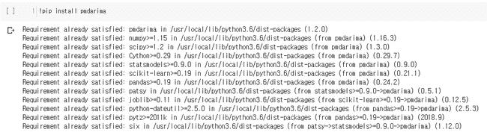
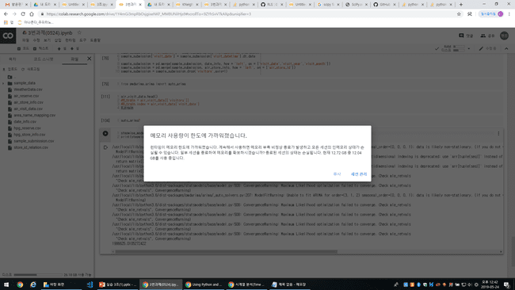
9. 모델 학습 및 결과
SAMPLE
From pmdarima.arima import auto_arima
#air_visit_data.head()
#X_train = air_visit_data[['visitors']]
#X_train.index = air_visit_data['visit_date']
X_train
stepwise_model = auto_arima(X_train )
print(stepwise_model.aic())
25만건
메모리 부족으로 실행 중 오류 발생

Slide 21
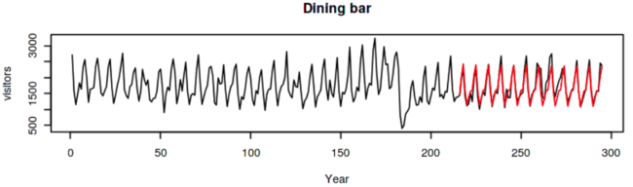
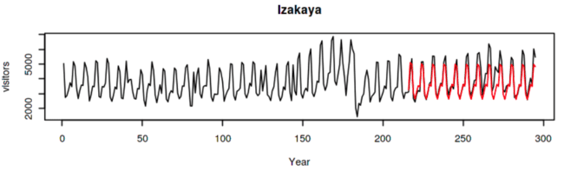
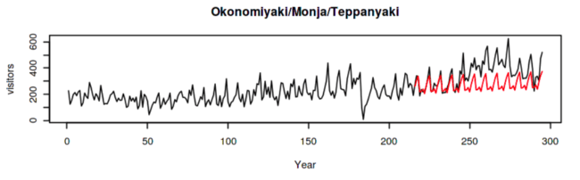
9. 모델 학습 및 결과
SAMPLE
사례) Time series prediction with ARIMA
한계점 : 이전 데이터를 반영하려는 경향으로 외부요인에 대한 반영 어려움
측정 시점이 중요

Slide 22
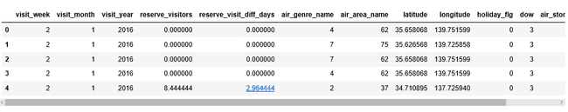
9. 모델 학습 및 결과
SAMPLE
전처리 완료한 테스트 데이터(MERGE)
모델 수행
- 모델 : XGBoost
- 데이터 셋 : 252,108개 (Train Dataset 200,000개, Valid Dataset 25,108개)
split = 200000
x_train, y_train, x_valid, y_valid = X_train[:split], Y_train[:split], X_train[split:], Y_train[split:]
d_train = xgb.DMatrix(x_train, label=y_train)
d_valid = xgb.DMatrix(x_valid, label=y_valid)
d_test = xgb.DMatrix(X_test)
params = {}
params['eta'] = 0.1
params['objective'] = 'reg:linear'
params['max_depth'] = 6
params['silent'] = 1
watchlist = [(d_train, 'train'), (d_valid, 'valid')]
#xg_result= xgb.train(params, d_train, 2000, watchlist, early_stopping_rounds=100, verbose_eval=10)
xg_result= xgb.train(params, d_train, 500, watchlist, early_stopping_rounds=100, verbose_eval=50)
xgb.plot_importance(xg_result)
plt.rcParams['figure.figsize'] = [5, 5]
plt.show()

Slide 23
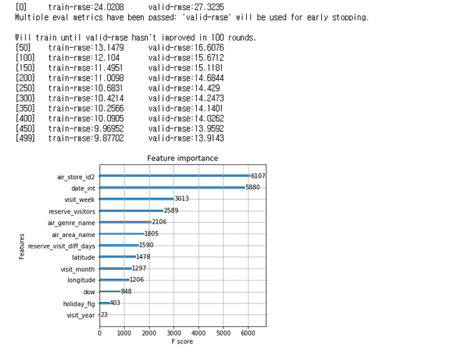
9. 모델 학습 및 결과
SAMPLE

Slide 24
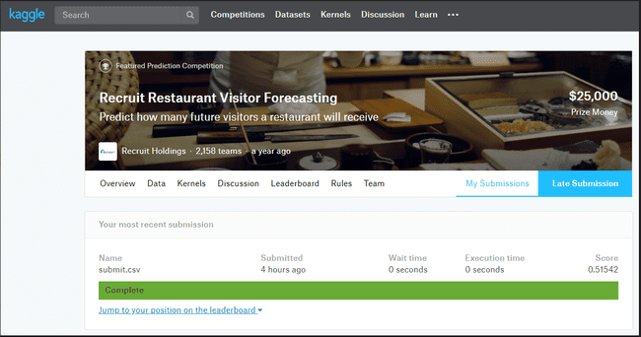
10. 결과
SAMPLE
ARIMA 모델 학습 및 결과 확인
최적 모델 검증 : 모델별 RMSE(Root Mean Squared Error) 확인

Slide 25
11. 향후 개선점 및 기대효과
SAMPLE
모델학습 한계점
-
모델학습 해결방안
-
문제점
-
기대효과
-

Slide 26
[Backup] Lab 금융 DataSet
실습목표 | AccuInsight + Platform을 활용하여 금융의 데이터셋을 직접 수집/저장하고 데이터 분석 Pipeline 구축
Lab 기간 | 5/6~6/29
수행방식 | 개인이 Data 전반 A to Z 수행 Teaming으로 상호 멘토링
실습환경 | AccuInsight+
통합실습 시나리오 (미션) | 주제 : 교차 판매 예측 고객은 고객에게 건강 보험을 제공 한 보험 회사입니다. 여러분은 작년의 보험 계약자 (고객)도 회사에서 제공하는 차량 보험에 관심을 가질 지 여부를 예측하는 모델을 구축 업무를 부여 받았습니다. 이번 구축 과제는 AccuInsight+를 기반으로 구축되어야 합니다. 데이터는 Pipeline을 구성해야 하고, 모델은 Modeler를 이용하여 구축 및 배포관리 되어야 합니다.
진행방식 | 주요 단계별 과제 수행 후 산출물을 발표하고 제출 문제 정의 및 데이터 이해(EDA, 전처리 전략 수립) S3, HDFS 전처리 Pipeline 모델링 : 실험 – 모델 생성 및 검증 Asset : 모델 배포 관리

Slide 27
[Backup] Lab 금융 DataSet
실습목표 | AccuInsight + Platform을 활용하여 금융의 데이터셋을 직접 수집/저장하고 데이터 분석 Pipeline 구축
Lab 기간 | 5/6~6/29
수행방식 | 개인이 Data 전반 A to Z 수행 Teaming으로 상호 멘토링
실습환경 | AccuInsight+
통합실습 시나리오 (미션) | 주제 : 교차 판매 예측 고객은 고객에게 건강 보험을 제공 한 보험 회사입니다. 여러분은 작년의 보험 계약자 (고객)도 회사에서 제공하는 차량 보험에 관심을 가질 지 여부를 예측하는 모델을 구축 업무를 부여 받았습니다. 이번 구축 과제는 AccuInsight+를 기반으로 구축되어야 합니다. 데이터는 Pipeline을 구성해야 하고, 모델은 Modeler를 이용하여 구축 및 배포관리 되어야 합니다.
진행방식 | 주요 단계별 과제 수행 후 산출물을 발표하고 제출 문제 정의 및 데이터 이해(EDA, 전처리 전략 수립) S3, HDFS 전처리 Pipeline 모델링 : 실험 – 모델 생성 및 검증 Asset : 모델 배포 관리

Slide 28
[Backup] Lab 금융 DataSet 설명
Financial_Recommendations
금융 : 상품추천 → Cross sell Prediction
교차 판매 예측이란! 고객이 소유한 원래 제품으로 충족되지 않는 추가적인 보완 요구 사항을 충족하는 제품 또는 서비스를 알려줍니다. 예를 들어, 마우스는 키보드를 구매하는 고객에게 교차 판매 될 수 있습니다.
보험회사의 교차 판매 예측 시스템 개발
Orignal : https://www.kaggle.com/pawan2905/jantahack-cross-sell-prediction
EDA 및 Preprocessing시 주의할 점
• train data는 label과 input data가 하나의 파일에 존재하며, test data는 label과 input data가 분리되어 있음.
• Vehicle_Damage에 대한 인코딩 전략 필요
Variable Definition
• id : 고객의 고유 ID
• Gender : 성별
• Age : 나이
• DrivingLicense : 0 - 운전면허 미보유, 1 - 운전면허 보유
• RegionCode : 고객 지역의 고유 코드
• PreviouslyInsured : 1 - 자동차 보험 가입, 0 - 자동차 보험 미가입
• VehicleAge : 차량의 나이
• VehicleDamage : 1 - 사고 이력 있음. 0 - 사고 이력 없음
• AnnualPremium : 고객이 연도에 보험료로 지불해야하는 금액
• PolicySalesChannel : 고객에게 연락하는 채널. 다른 상담원, 우편, 전화, 직접 방문 등
• Vintage : 고객이 회사와 연결된 일 수
• Response : 1 - 관심을 보임, 0 - 관심을 보이지 않음.

